Slide 1
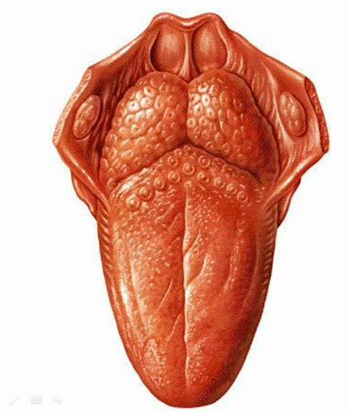
LENGUA

Slide 2
Es un órgano muscular móvil.
Ubicada en la cavidad oral y en la oro-faringe.
Participa en la masticación, gusto, deglución lenguaje y limpieza oral.
PAPILAS LINGUALE S:
  Papilas circunvaladas: Grandes y aplanadas, delante del surco terminal, una fila en forma de V.
  Papilas Foliadas: Pliegues laterales y pequeños de mucosa lingual que están poco desarrolladas.
  Papilas Filiformes: Largas y numerosas, terminaciones aferentes sensibles al tacto. Son proyecciones cónicas y escamosas de color gris rosáceo y están ordenadas paralelamente al surco terminal.
  Papilas Fungiformes: forma de champiñón de color rosa, dispersos entre las papilas filiformes, son mas numerosas en el vértice y bordes de la lengua.

Slide 3
MS. DE LA LENGUA
MUSCULOS INTRINSECOS: se origen que se insertan en la lengua.
  Ms. Vertical: Aplana y ensancha la lengua.
  Ms. Longitudinal superior: sube la lengua.
  Ms. Longitudinal inferior. baja la lengua.
  Ms. Transverso: bordes de la lengua hacia el surco medio.

Slide 4
Músculos extrínsecos:
  Ms. Palatogloso: lleva la lengua hacia el paladar.
  Ms. Geniogloso: saca la lengua.
  Ms. Hiogloso: baja la lengua.
  Ms. Estilogloso: lleva hacia atrás la lengua y la eleva.

Slide 5
INERVACION DE LA LENGUA.
Todos los músculos excepto el Palatogloso reciben inervación del nervio hipogloso.
Los dos tercios anteriores están inervados por el nervio lingual.
la membrana del tercio posterior y las papilas circunvaladas están inervadas por el nervio glosofaríngeo.

Slide 6
NUCLEOS DE LOS NERVIOS
El trigémino es un nervio de naturaleza mixta, presenta una masa nuclear compleja en la que se distinguen: el núcleo intercalado sensitivo, el núcleo motor y, en la periferia, un ganglio: el ganglio trigeminal.
El glosofaríngeo es un nervio mixto, los núcleos del nervio glosofaríngeo están situados en la médula oblonga, y son dos: el núcleo motor somático (núcleo ambiguo) y el núcleo motor visceral (vegetativo).
El hipogloso es un nervio exclusivamente moto, su origen se presenta un núcleo motor somático en la médula oblonga, constituido por motoneuronas alfa y gamma, el cual se localiza en la parte más inferior de la fosa romboidea, en la profundidad del trígono del hipogloso.

Slide 7
BIBLIOGRAFIA
http://es.slideshare.net/irvin789/musculos-de-la-lengua
http://es.slideshare.net/nanceci/lengua-4650892
http://es.slideshare.net/marty_2701/anatoma-lengua
http://gsdl.bvs.sld.cu/cgi-bin/library?e=d-00000-00---off-0estomato--00-0----0-10-0---0---0direct-10---4-------0-1l--11-es-50---20-help---00-0-1-00-0-0-11-1-0utfZz-8-00&a=d&c=estomato&cl=CL1&d=HASH01be2f72f5d5c77638fcc9c1.10.2.12

